Slide 1
Портативний зарядний комплекс
Автор: Піжик Дмитро Олексійович, учень 10 класу Славутського ліцею Хмельницької обласної ради
Науковий керівник: Коваль Віктор Людвигович, вчитель фізики Славутського ліцею Хмельницької обласної ради

Slide 2

На теперішній час, жителі України дуже часто стикаються з проблемою відсутності електроенергії, спричиненими військовими діями.
Для вирішення цієї проблеми можна використати портативний зарядний комплекс, як аварійне джерело живлення для підзаряджання мобільний телефонів, ліхтарика, павербанків, електроінструментів.
Ідея портативності пристрою полягала в тому, щоб можна було використовувати для обертання ротора генератора різні обертальні процеси: механічне обертання ручки людиною; обертання колесом під час їзди на велосипеді та компактне розміщення елементів у невеликій коробці.

Slide 3
ЕТАПИ ПРОЄКТУ
1
2
3
Збір інформації про аналоги та їх аналіз
Ствоерння технічної моделі портативного зарядного комплексу
Дослідження роботи електродвигунів та стабілізаторів напруги

Slide 4
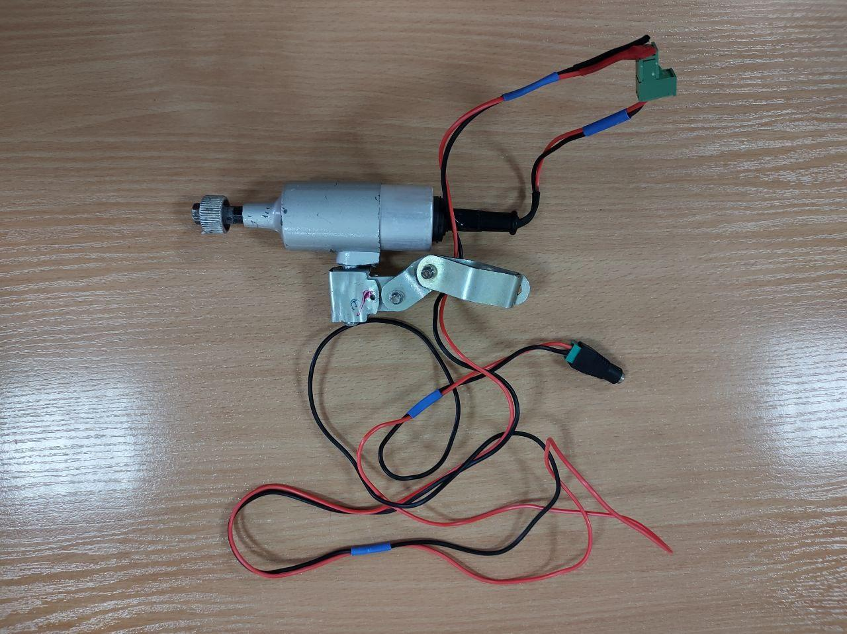
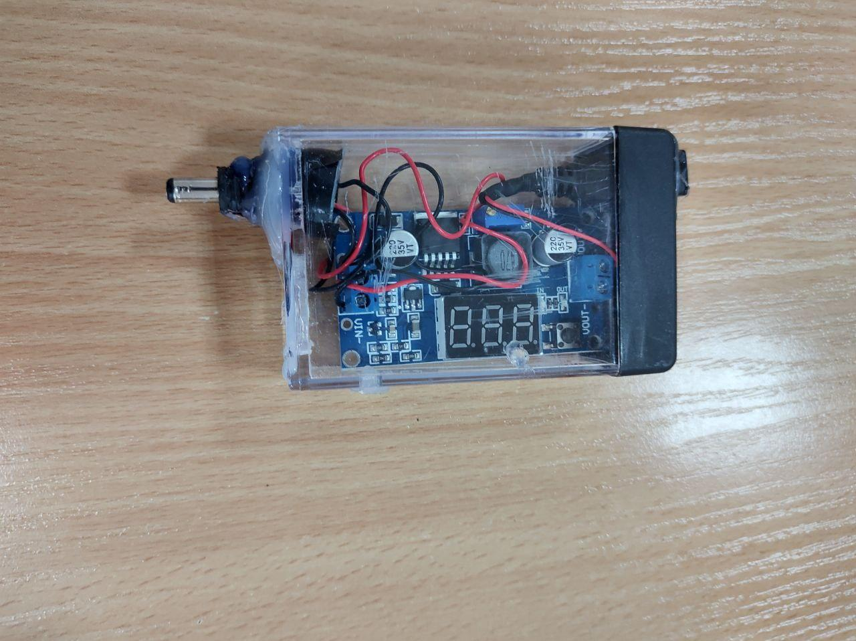
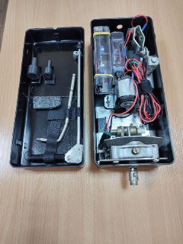
ОСНОВНІ ЧАСТИНИ ПРОЄКТУ
1
2
3
Стабілізатор напруги
Зовнішній вигляд установки
Електродвигун

Slide 5
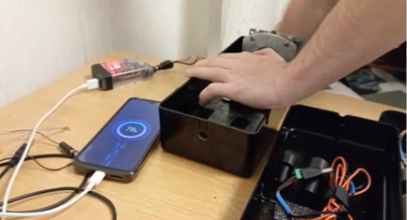
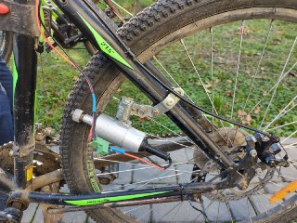
ПРАКТИЧНА ЧАСТИНА
Даний комплекс призначений саме для підзарядки акумуляторів. Перевага комплексу над подібними пристроями в тому, що він може використовувати енергію отриману від обертання ручки людиною та від рухомого колеса велосипеда, і є досить компактним.

Slide 6
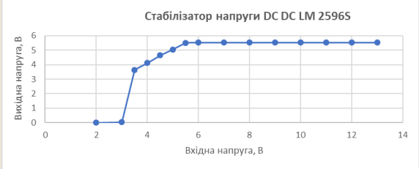
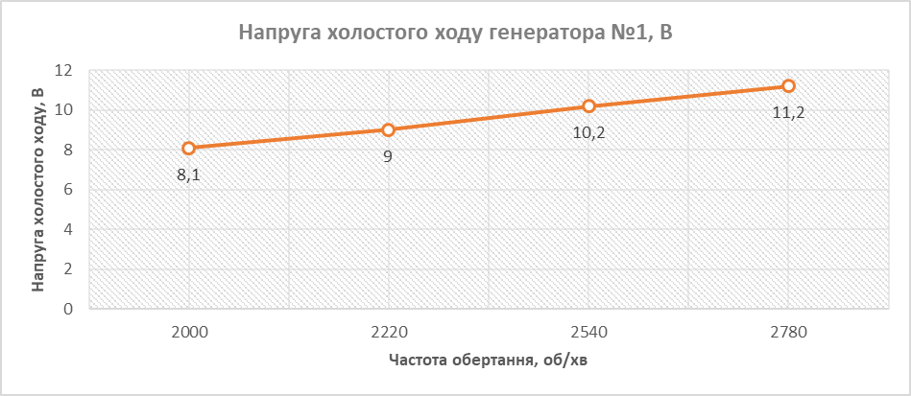
ГРАФІКИ ТА ДІАГРАМИ
Графік роботи стабілізатора напруги DC DC LM 2596S
Графік роботи електрогенератора на холостому ходу

Slide 7
ВИСНОВКИ
Використання механічної енергії при обертанні ручки генератора чи їзди на велосипеді є чистий вид енергії, який збереже навколишнє природне середовище у чистоті та вирішить проблему підзарядки акумуляторів.

Slide 8
ДЯКУЮ ЗА УВАГУ!

